Slide 1
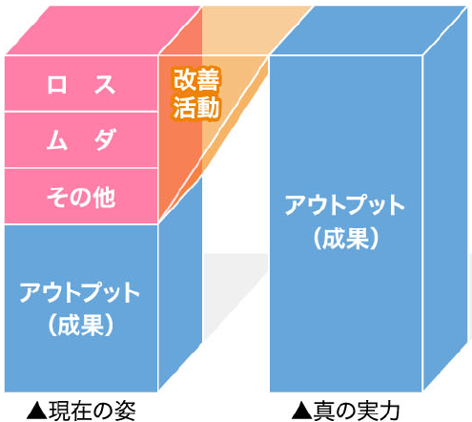
一般社団法人 熊本県工業連合会からのご案内
無料
中堅社員研修
名様
限定
20
製造部門責任者様、現場改善担当リーダー様向け
ものづくり現場における
問題発掘と現場改善の実戦型研修
（事前課題提出型）
“人財（材）”を最大限に活かすために、ものづくり現場に
潜在する問題解決に必要な問題の「発見力」と「解決力」
を向上させる実戦型研修です。
日時：2025年10月2日(木) 9:00～16:30
（9:00より受付）
午前の部① 9:30～12:30
午後の部② 13:30～16:30
場所：ポリテクセンター熊本
所在地 熊本県合志市須屋 2505-3
最寄駅 熊本電鉄「黒石駅」徒歩５分
無料駐車場有
～感染症予防のため個人でのマスク着用判断お願いします～
プログラム
①組織の活性化が生産性を高める
～モチベーションを上げるコミュニケーションと人材育成～
・生産活動の基本 ・製造人としての基本的心得
・リーダーシップとフォロワーシップ ・人材育成
②ものづくり改革による生産性向上
～５SとIE手法を活用した生産性向上～
・生産性向上の考え方 ・改善活動の進め方及び事例
・ものづくり工場診断 ・目利き事例及び演習
講師：パナソニックエレクトリックワークス創研株式会社
上席コンサルタント 荒金 仙英 氏 、吉村 勉 氏
主 催：一般社団法人 熊本県工業連合会
お問合せ先：電話 096-285-8131 e-mail：maeda@kenkoren.gr.jp

Slide 2
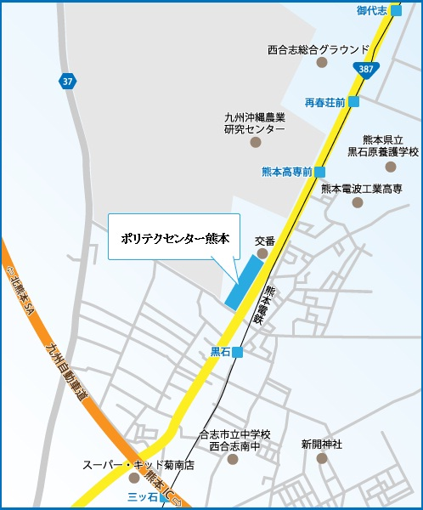
研修スケジュール
午前の部 ①組織の活性化が生産性を高める
09:00～09:30 受付
09:30～09:40 開講の挨拶（研修のねらいと目的）
09:40～12:20 講義と演習
12:20～12:30 質疑応答・アンケート記入
午後の部 ②ものづくり改革による生産性向上
13:30～13:40 開講の挨拶（研修のねらいと目的）
13:40～16:20 講義と演習
16:20～16:30 質疑応答・アンケート記入
＊１時間毎に約10分休憩タイム
（研修の効果・ねらい）
■事前に課題を提出して貰い、講師講義にて指導、演習にも活用
■演習や多くの事例を紹介し、現場改善の進め方が理解できる
■リーダーの役割とその重要性がよく分かる
■学んだことが即実践できる研修
会場：ポリテクセンター熊本 本館A201研修室
所在地 熊本県合志市須屋 2505-3
最寄駅 熊本電鉄「黒石駅」徒歩５分
無料駐車場有
URL: http://www3.jeed.or.jp/kumamoto/poly/
受講申込み書
ものづくり現場における
課題発掘と現場改善の実戦型研修（10月2日開催）
ＦＡＸ：096-214-2030 または E-mail：maeda＠kenkoren.gr.jp
（担当）前田 宛 申込期限：令和7年8月25日（月）※先着順。定員になり次第締切ます。
申し込みプログラム | ①午前のみ ( ) | ②午後のみ ( ) | ①②両方 ( )
※受講希望のプログラムに“○”をご記入ください。例：( ○ )
企業名・団体名（所属名）
ご担当者氏名
お電話番号
メールアドレス
参加者
御役職名 | 御氏名

